Slide 1
Strategia Retencji 2026: Diagnoza i Plan Działań Naprawczych.
Analiza danych dotyczących rotacji pracowników w perspektywie 12 miesięcy.

Slide 2
Cel analizy - Zidentyfikowanie przyczyn wzrostu rotacji i wdrożenie rozwiązań opartych na twardych danych.
Agenda:
Przegląd trendów (obecna sytuacja).
Diagnoza przyczyn (zarządzanie i ekonomia).
Plan naprawczy (konkretne kroki).

Slide 3
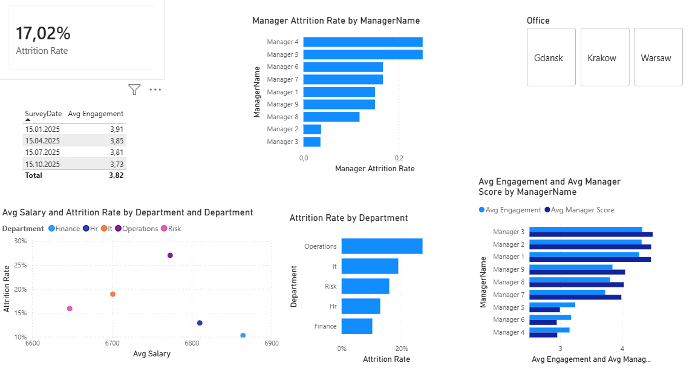
Obraz obecny: Średnia rotacja 17,02% wymaga podjęcia działań naprawczych

Slide 4

Identyfikacja obszarów ryzyka (Kraków) Kraków wykazuje najwyższą rotację i trend spadkowy zaangażowania

Slide 5
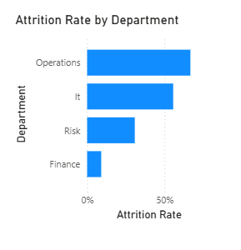
Gdzie jest problem? IT i Operations są najbardziej zagrożone odejściami

Slide 6
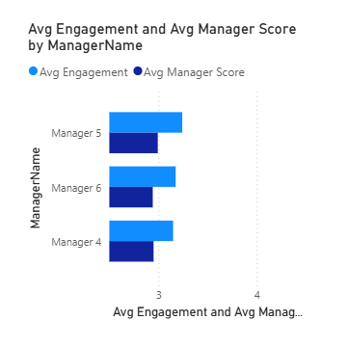
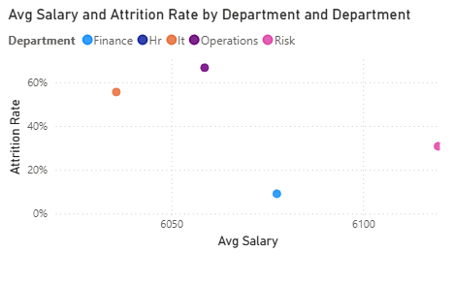
Diagnoza - Czynniki ryzyka
Zidentyfikowano kumulatywny efekt ryzyka: w działach IT i Operations niski poziom wynagrodzeń (brak bufora ekonomicznego) potęguje negatywne skutki deficytów przywódczych u kluczowych managerów.

Slide 7
Rekomendacje: Dwutorowy plan naprawczy.
Optymalizacja ekonomiczna: Weryfikacja konkurencyjności płacowej w działach IT i Operations (działania HR).
Rozwój kompetencji przywódczych: Wdrożenie dedykowanych programów coachingowych dla Managerów 4, 5 i 6 w celu stabilizacji zaangażowania zespołów.
Zarządzanie przez dane: Wdrożenie systemu wczesnego ostrzegania opartego na monitoringu wskaźników Manager Score i Engagement Score.

